Slide 1
STRES VE STRESLE BAŞETME

Slide 2
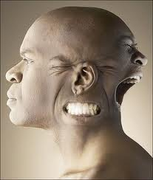
STRESİN TANIMI HERKESE GÖRE DEĞİŞİR

Slide 3
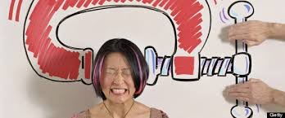
Stresin kelime anlamına bakıldığında latincede estrictia eski fransızcada estree kelimesinden geldiği görülür anlamı zorlanma gerilme ve baskıdır

Slide 4
Stres tanımı ilk kez 17.yy da fizikçi Robert HOOKE tarafından kullanılmıştır.
Elastiki nesne ve ona uygulana dış güç olarak tanımlamıştır.

Slide 5
Thomas Young; 18.yy da stresi ‘stres maddenin kendi içinde olan bir güç yada dirençtir’ olarak tanımlamıştır.

Slide 6
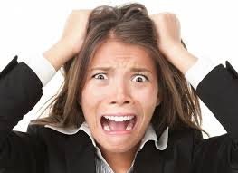
Organizmanın fiziksel ve ruhsal sınırlarının tehdit edilmesi ve zorlanması ile ortaya çıkan psikolojik bir durumdur.

Slide 7
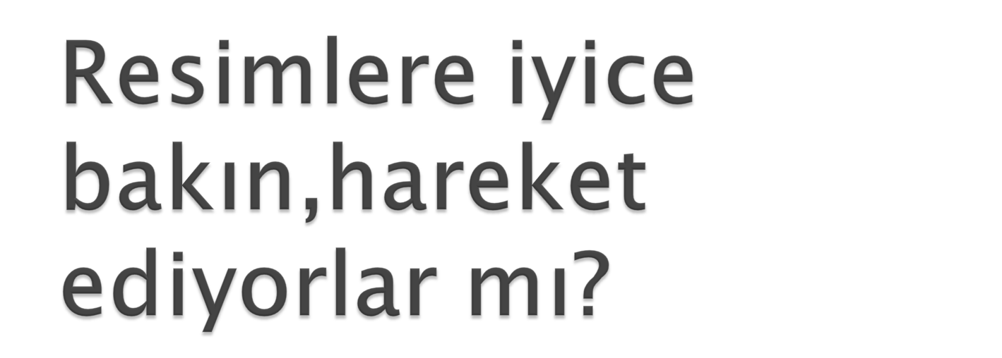

Slide 8


Slide 9


Slide 10
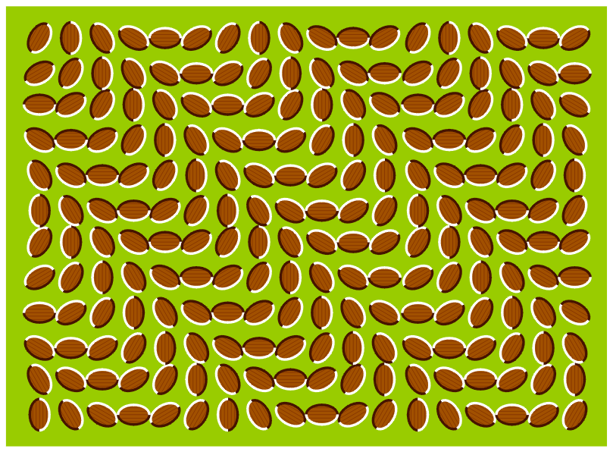

Slide 11
Cevabınız evet ise şunu dinleyin
Bu resimler A.B.D de yapılan bir araştırmada kişiler üzerinde sinir ve stres araştırmaları için kullanılan resimler.
-Resimlerdeki hareketi durdurmak için stres seviyesinin en altta olması gerekiyor. Resimleri durduramazsanız çok streslisiniz demektir.

Slide 12
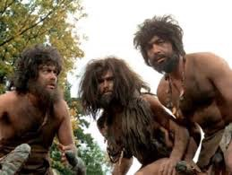
Genetik yapımız 50.000 yıldır hiç değişmedi
Bedenlerimiz mağara adamının bedeni olmayı sürdürüyor.
Bedensel olarak tepkilerimiz mağara adamıyla aynı

Slide 13
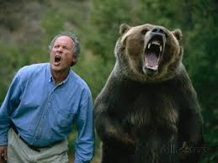
Artık mağaralarda oturmuyoruz
Fakat artık uygar ayılarla başetmek zorundayız

Slide 14
Savaş yada kaç tepkisi ortaya çıkar
Kaslar gerginleşir
Günümüzdeki sorun
Savaşmanın yada kaçmanın mümkün olamadığı durumlarda kas gerginliği baş ağrısı başlatır, ağrı vücut tarafından tehdit olarak algılandığında gerginlik daha da artar , ek gerginlik ağrıyı dahada artırır ve kendi kendine genişleyen bir mutsuzluk girdabına dönüşür
Orijinal yararı
Ayıdan kaçarsa daha rahat kaçar savaşırsa daha güçlü savaşır

Slide 15
Gözbebekleri genişler görme keskinleşir görme alanı artar
Orijinal yararı
Vahşi yaşamda çok işlevseldir yan taraftan yaklaşan bir tehlikeyi (ayıyı) kolayca görürsünüz
Günümüzdeki sorun
Yakın görüşü zorlaştırır
okumakta ve yazmakta zorluklar oluşur
Florasan ışıkları

Slide 16
Duyumların keskinleşmesi
Stresli bir ortamda “tensor tympani” adı verilen bir zar kulak zarını germek için kasılır
Orijinal yararı
*Sinsice yaklaşan ayıyı duyma olasılığı artar
Günümüzdeki sorun
Kentsel yaşamda sesler zaten yüksek düzeydedir bu tepki yüzünden gürültü dayanılmaz hale gelir

Slide 17

Kalp atışlarının hızlanması
Orijinal yararı
* Kaslara ve ciğerlere daha fazla oksijen ve enerji gönderebilir.
Kişi tehlike anında daha hareketli olur ve varolma olasılığı artar
Günümüzdeki sorun
Yüksek tansiyon,anevrizma kalp krizi

Slide 18
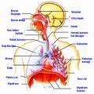
Solunum siteminin hızlanması
Orjinal yararı
* Hızlanan kan akımı için daha fazla oksijen sağlar.
Günümüzdeki sorun
* Çevreden daha fazla karsinojen madde alınmasına yol açar.

Slide 19

Kolestrol ve kortizol artışı
Orjinal yararı
* Bedene uzun süreli enerji sağlar.
Günümüzdeki sorun
* Damar sertliği
* Kalp damar hastalıkları
* Protein kaybı
* Bağışıklık sisteminin zayıflaması

Slide 20

Orjinal yararı
* Kısa sürede hızlı enerji sağlanması.
Günümüzdeki sorun
* Şeker hastalığının başlaması ya da artışı
* Hipoglisemi

Slide 21


Orjinal yararı
* Ekstra enerji için metabolizmanın hızlanması
Günümüzdeki sorun
* Isıya toleransta düşme
* Sinirlilik hali
* Kilo kaybı
* Uykusuzluk
* Tükenme

Slide 22


Orjinal yararı
* Kanın daha yeterli dağılımı
* Beden sıvılarının daha yeteli kullanımı
* Beden ağırlığının azalması
Günümüzdeki sorun
* Hazımsızlık, bulantı, sıkıntı, kramp, ishal-kabızlık
* Ağzın kuruması

Slide 23
Kanın kalınlaşması
Orjinal yararı
* Oksijen taşıma kapasitesinin artması
* Enfeksiyonlarla savaşma
* Olası bir yaradan kan kaybının önlenmesi
Günümüzdeki sorun
* Felçler
* Kalp krizi
* Damar tıkanması

Slide 24


Orjinal yararı
* Bir kavga sırasındaki olası alerjik reaksiyonlara karşı koruyucu
Günümüzdeki sorun
* Bağışıklık siteminin zayıflaması
* Lenf bezlerinin büzülmesi

Slide 25
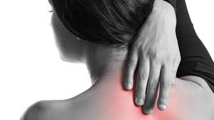
Endorfin artışı
Orjinal yararı
* Fiziksel zorlanma ya da yaralanma sırasında acı-ağrı duyumunu azaltır.
Günümüzdeki sorun
* Endorfin düzeyinin azalması ile sırt ağrıları artrit ve migren ağrıları daha yoğun hissedilir.

Slide 26

Orjinal yararı
* Doğacak yavruların fiziksel yetersizliği olasılığına karşı üretkenliğin azalması
* Sınırlı kaynakları paylaşan nüfusun sayısını çoğaltmayarak var olanların yaşamını garantiye almak
Günümüzdeki sorun
* Bağışıklık siteminin zayıflaması nedenlerin yanlış algılanıp, fobilere, obsesif-kompulsif davranışlara yol açması
* Eşler arasında yanlış algılamalara bağlı evlilik sorunları, boşanmalar

Slide 27

Orjinal yararı
* Kasların soğuması
* Dokunma duyumunun artışı
* Rakibi korkutma
* Kanın ihtiyacı olan yerlere gitmesi, olası bir yaralanmada daha az kan kaybı
Günümüzdeki sorun
* Sosyal itilme

Slide 28
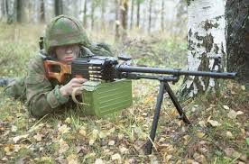
Optimum Stres faydalıdır özellikle askerseniz
optimum stresin varoluşsal değeri tartışılmazdır

Slide 29
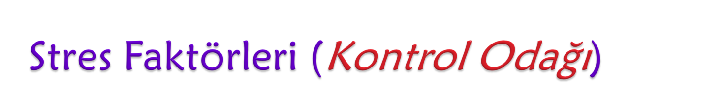
Dıştan Kontrollü
* Bakteriler,virüsler
* Isı değişimleri
* Radyasyon
* Fiziksel yaralanmalar
* Hava kirliliği
* Doğal, teknolojik afetler
* Kalabalık
* Gürültü
* Bazı meslekler
* 20.yy. hızlı değişimleri
İçten Kontrollü
* Olaylara verdiğimiz anlamlar
- Tehdit
- Kayıp
- Saldırı
* Zaman
* Beklentiler-kurallar
* Yüzleşme durumları

Slide 30
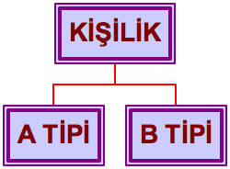
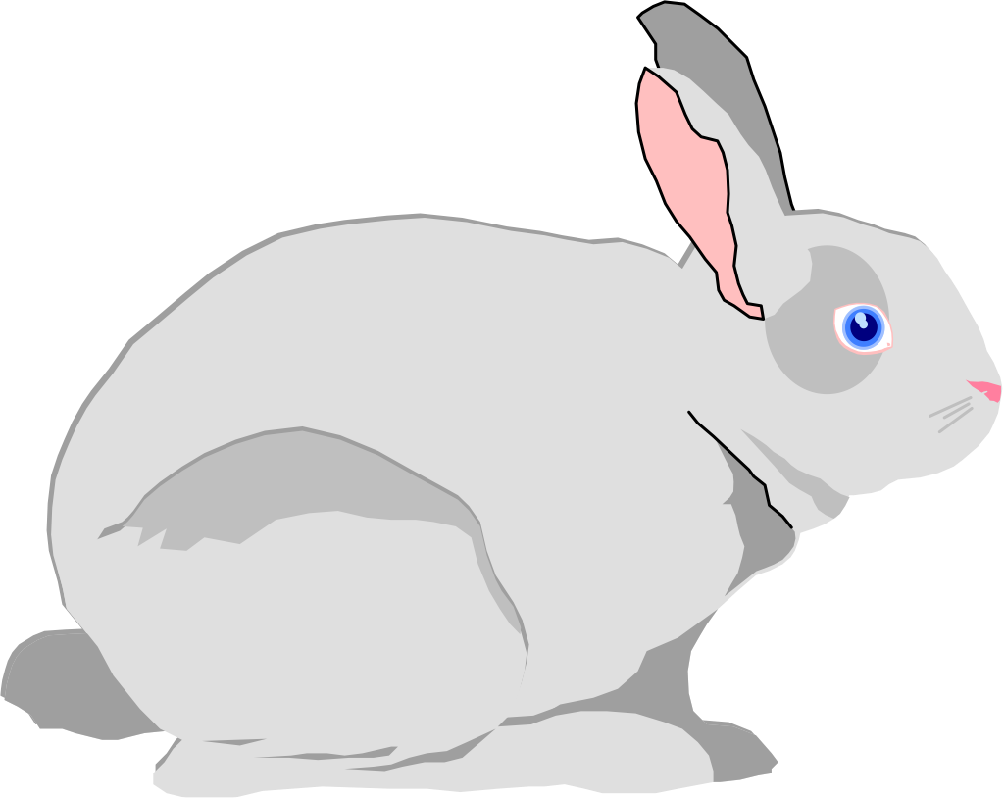

STRES VE KİŞİLİK TİPLERİ

Slide 31

A Tipi Kişilik Özellikleri
Daima faaliyet içerisindedir
Sabırsızdır
Hızlı yürür, hızlı konuşur
Aynı anda iki şeyi yapar
Atılgandır, rekabetçidir
Kendini zaman tehdidi altında hisseder
B Tipi Kişilik Özellikleri
Sabırlıdır
Zaman tehdidi yoktur
Asla aceleci değildir
İşini yaparken eğlenir
Sıcakkanlı ve yumuşaktır
Ailesine ve sosyal yaşama zaman ayırır

Slide 32
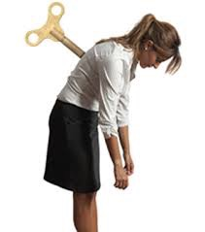
Tükenme :Stresle etkili bir şekilde başedemediğimizde ya da üstesinden gelemediğimiz stres kaynakları çoğaldığında tükenme riski ile karşı karşıya kalabiliriz.
Hayatı çekilmez olarak görme duygusu en temel tükenme belirtisidir.

Slide 33
1-Bu olanlar beni çok üzdü
2-sen beni çok üzüyorsun3-senin davranışların karşısında öfkelenmemek mümkün değil
4-Selam vermedi
5-Eyvah kaza
Bizi strese sokan olayın kendisi değil bizim onu nasıl yorumladığımızla ilgilidir
Beyin imajlarla çalışır eyvah yuvam yıkılıyor

Slide 34
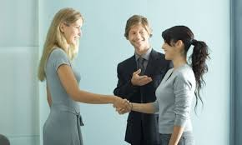
PROGRAMLANAN BEYİN
Annemiz
Yetiştirilme tarzımız
İyi-kötü olaylar
Travmalar
Arkadaşlarımız,komşularımız
Eğitim-öğretim durumumuz
İnsanları yordama biçimimiz ve onlara yapıştırdığımız etiketler farklılaşır.

Slide 35
Programlanmayla birlikte işlevsel olmayan bir takım şemalarımız oluşur ve dünyaya bu şemaların süzgecinden bakarız
İnsanlar güvenilmez
Asla yapamam
Hayır dersem sevilmem
Kimseyi kırmamalıyım
Sevilmeye layık değilim
Zaten mutlu olamamki
Olumsuz şemalarımızın farkına vardığımızda bu şemaları değiştirebiliriz

Slide 36
Şemalarımızın aktive olmasıyla birlikte objektif değerlendirme sürecinden subjektif değerlendirmeye geçilir işlevsel olmayan şekilde düşünürüz ve otomatik düşüncelerimiz açığa çıkar ve bunu anlamlandırdığımızda..

Slide 37
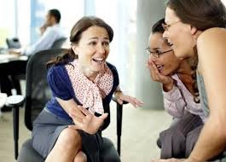
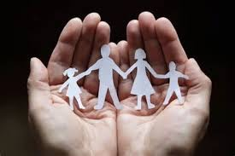
Farkındalık artar düşünce,duygu,davranış stres düzeyi düşer iletişim artar

Slide 38

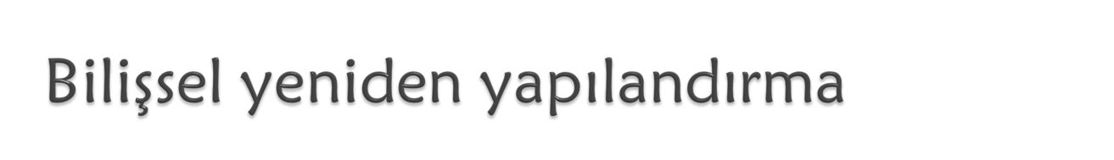
Sizi rahatsız eden olayı belirleyin.
Bu olaya nasıl bir anlam verdiniz?
Başka anlamları olabilirmiydi?
Aklınıza uyan bir başka anlamı seçin.
Olayı böyle yorumladığınızda duygularınızda olumlu yönde değişiklik olup olmadığına bakın.
Oluyorsa, bilinçli olarak olayı bu şekilde yorumlamaya çalışın.
Eğer uğraştığınız halde eski yorumunuzda ısrar ediyorsanız bu şekilde yorumlamaktan neler sağladığınıza bakın.

Slide 39
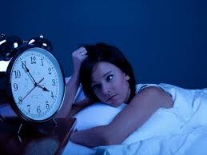
Asıl bizi strese sokan tükenmişliğe depresyona götüren küçük şeylerdir

Slide 40


Dedemin dedesinin dedesi
GENOGRAM

Slide 41
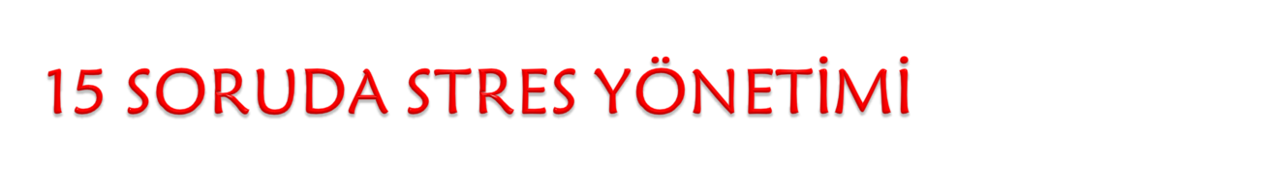
Neredeyim?
Neler oluyor?
Kimlerleyim?
Yaşadığım sıkıntı
azalıyor mu?
Böyle davranmak
bana neye mal
olacak?
Bu bedeli ödemeyi istiyor muyum?
Bedenimde neler oluyor?
Neler hissediyorum?
Neler düşünüyorum?
Olayı nasıl yorumluyorum?
Bu olayla ilgili kurallarım neler?
Olay hangi açıdan stresli:
Beklentiler mi?
Belirsizlik mi?
Olayı yorumlayışım mı?
Ne yapıyorum?
Durumu mu
değiştiriyorum?
Durumla ilgili
yaşadığım duygular
üzerinde mi takıldım?

Slide 42
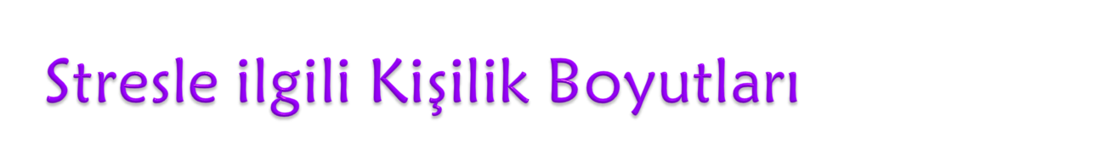
Düşünce ve duygularını ifade edememe
Genel olumsuzluk
Genel kararsızlık
Düşük özsaygı
Kızgınlığı ifade edememe
Genel öfke
Saldırganca savunmalar
Dış-odaklı kontrol
Çaresizlik
Kendini sürekli feda etme
A-tipi davranışlar
Sürekli risk alma

Slide 43
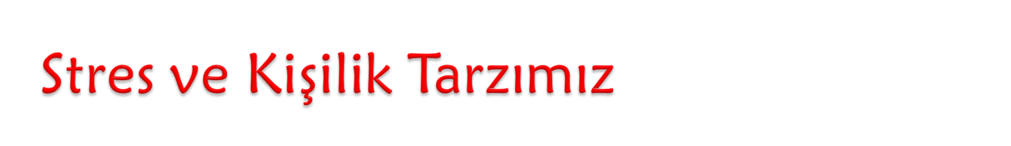
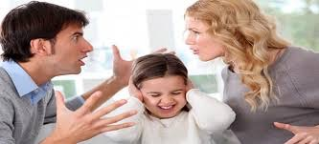
Strese Yatkın Tarz
İletişimi güç savaşı haline dönüştürmek
Konuşanın algılanan motivasyonuna odaklanmak
Sürekli eleştirmek ve değerlendirmek
Stratejik ve plan yönelimlilik
Katı ve dogmatik
Yargılayıcı-Suçlayıcı.Sorgulayıcı
Süreç ve içerik farklılığı

Slide 44


Stresi azaltıcı tarz
Savunmacı davranışları azaltan, karşısındakinin güvenini arttıran
“Problemleri çözmek amacını güden
Söylenenler üzerinde odaklaşan
Eleştiri alabilen ve verebilen
Süreç ve içeriği uyuşan
Dinlemeyi bilen
Tanımlayıcı
Empatisi yüksek
Spontan
Açık
Eşitlikçi
Esnek

Slide 45

Planlama
Sıralama
Uygulama
Değerlendirme
1. Bir iş gününüzü test edin.
2. Yaptığınız işleri genel kategorilerde tanımlayın.
3. Her birinin ne kadar zaman aldığını belirleyin.
4. Her akşam bir sonraki gün için plan yapın.
5. Her işin ne kadar zaman alacağını belirleyin.
6.Sorumlukularınızı önem sırasına göre dizin.
7. En önemli/en zor/ en sevmediğiniz işlere öncelik verin.
8. Ne kadar zor olsa da ne kadar zaman alsa da listedeki her işi yapın.
9. Her akşam listenizdeki işlerden ne kadarını yapabildiğinizi kontrol edin.
10. Yapılamayanlar için problemin hangi aşamalardan kaynaklandığını araştırın.

Slide 46
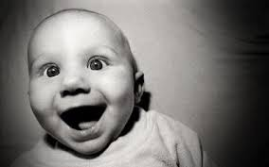
STRESE DAYANIKLI OLAN İNSANLAR

Slide 47
1- Yaptıkları işten ve katıldıkları sosyal faaliyetlerden zevk alanlar
2- Mücadele ve değişikliği sevenler
3- Hayatlarını ve çevrelerindeki şartları kontrol ettiklerine inananlar

Slide 48
4- Gelecekle ilgili olumlu beklenti içinde olanlar
5- Kişiliklerinde hoşgörü ve esneklik bulunanlar
6- Yakın çevreleriyle olumlu duygusal ilişki içinde olanlar strese dayanaklı olan bireylerdir

Slide 49
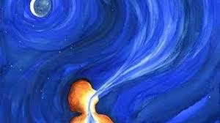
NEFES ALMAYI BİLİYOR MUYUZ?

Slide 50
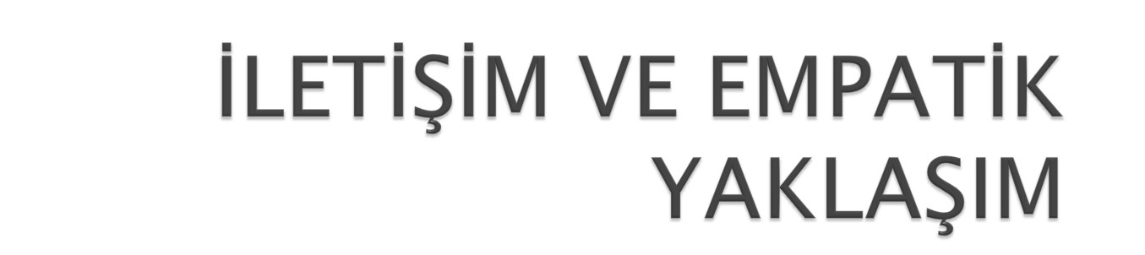

Slide 51
FARKINDALIK

Slide 52

İletişim latincede bölüşmek paylaşmak anlamına gelen communis sözcüğünden türemiştir

Slide 53
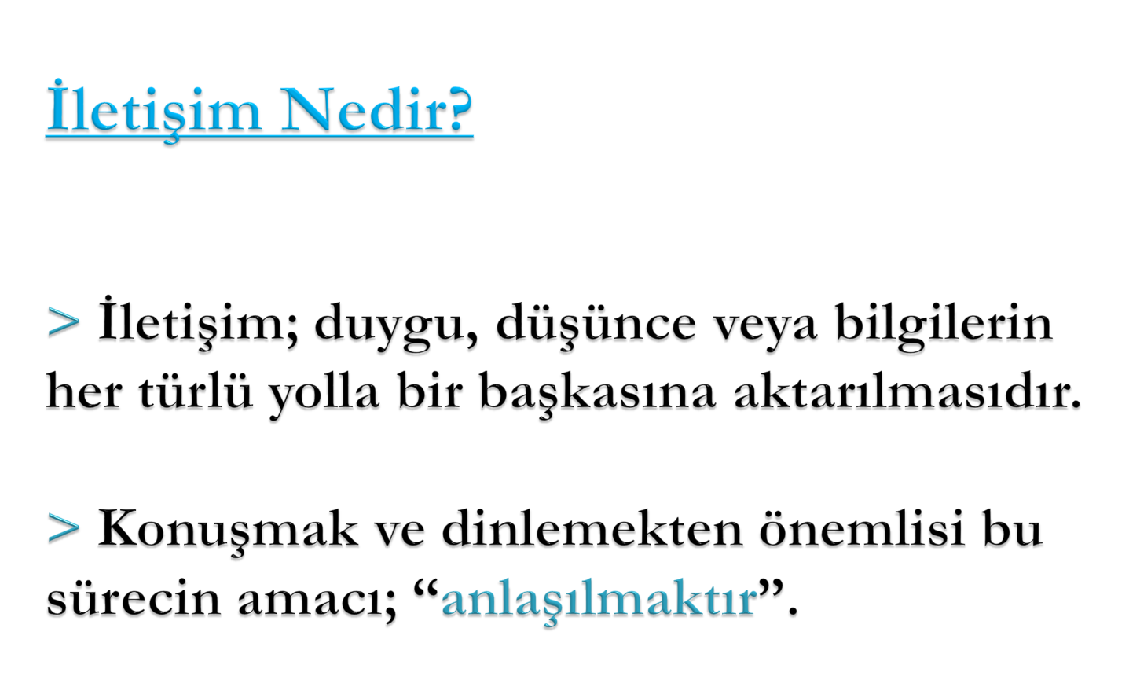

Slide 54
NEDEN İLETİŞİM KURARIZ?
İLETİŞİM VAROLMAKTIR

Slide 55

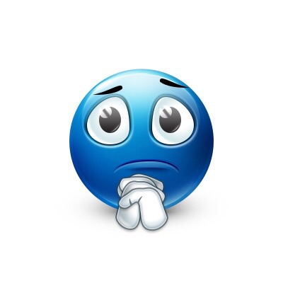
İlk önce kendimizi
sonra karşımızdakileri…….

Slide 56
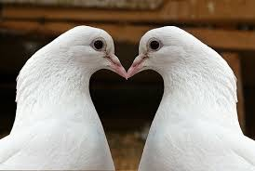
Sevgiyi kendine verebilen dışarıya da verir…..
Dışarıya verebilirsek oradan da alabiliriz….

Slide 57
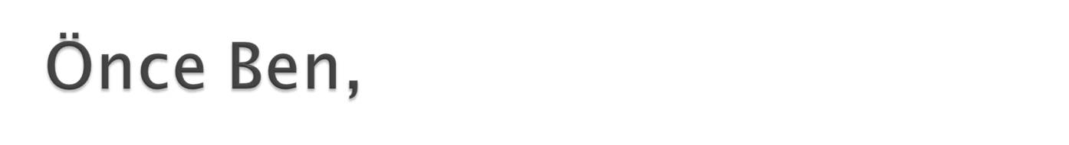
Ben güzel olana iyiye ve iyiliğe layığım
İnsanları seviyorum ve insanlar tarafından sevilmeye değerim.
Tüm KAİNATI seviyorum,tüm Kainat’ta beni kabul ediyor ve seviyor.
Kendimi tüm özelliklerimle,olumlu olumsuz tüm yönlerimle kabul ediyor ve seviyorum.

Slide 58

Her insan biriciktir….Bu iletişimde mutlak kabul edilmesi gereken şeydir…
Tutumlar
Davranışlar
Yorumlama biçimleri
Duyguları
Ümitleri

Slide 59
İki insan birbirinin farkına vardığı andan itibaren iletişim başlar.
Karşılaştığımız insana neden selam veririz?
Söylediği/söylemediği, yaptığı/yapmadığı her şeyin bir anlamı vardır.

Slide 60
İLETİŞİMDE;
BEDEN DİLİ %60
SES TONU %30 SÖZLER %10
ETKİLİDİR.

Slide 61
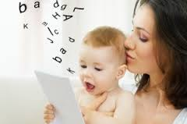
ANADİLİMİZ NEDİR?

Slide 62
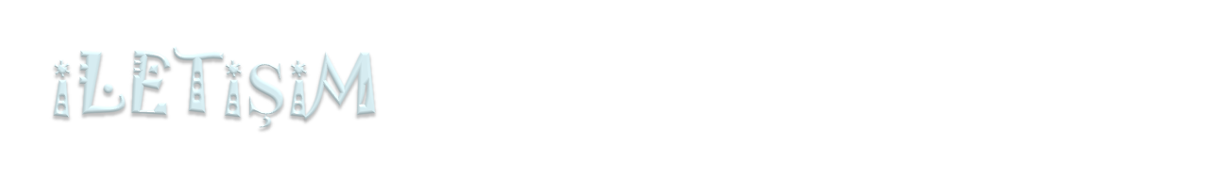
SÖZLÜ
SÖZSÜZ
Dil Dil Ötesi
Ses tonu
hızı
şiddeti
duraklama
vurgu vb.
Yüz ve Beden Bedensel Mekan Araçlar
Temas Kullanımı
Ne söylediğin Nasıl söylediğin

Slide 63

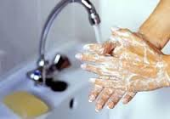
9 UNSUR
Yüz ifadesi
Göz teması
Ses tonu
Fiziksel temas
Vücut/duruş
Yakınlık
Fiziksel mimikler,el ve ayak hareketleri
Başın konumu.
Görünüş(kıyafet,saç)
Kişisel bakım ve temizlik
Çevre temizliğine duyarlı ve saygılı olma

Slide 64
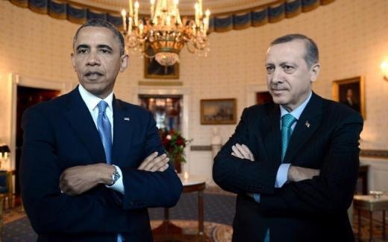
Siyasette sözsüz iletişim……

Slide 65
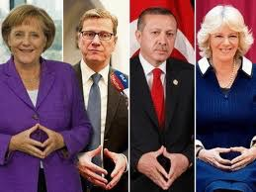

Slide 66
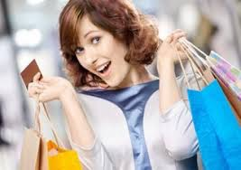
REKLAMLARDAKİ İMAJLAR
BANKALAR KREDİ KARTI SATIŞINI ARTTIRMAK İÇİN REKLAM FİLİMLERİNDE SÖZLÜ VE SÖZSÜZ İLETİŞİM İMAJLARINI KULLANIR…
HAYALLER……

Slide 67
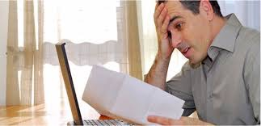
HAYATLAR….

Slide 68
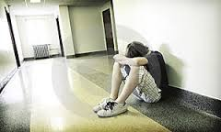
ERGENLERİN VÜCUT DİLİ

Slide 69

ETKİLİ İLETİŞİM İÇİN
KENDİNE GÜVEN İÇİN
GÜÇLÜ HİSSETMEK İÇİN
DAHA BAŞARILI OLMAK İÇİN
İKİ DAKİKA AYIRALIM…….

Slide 70

Hepimiz spontanite ile doğarız.
fakat yaşam süreci bu spontaniteyi bozar.
Spontan ilişkiler nelerdir?

Slide 71

İnsanlar çoğunlukla içlerinden geldiği gibi davrandıklarını düşünürler oysa ki yakın dönemde yapılan araştırmalar insanların hissettikleri gibi davranmaktan çok davrandıkları gibi hissettiklerini ortaya koymuştur.
Davranışlarımızı değiştirdiğimizde bu mutlaka içimize yansır.

Slide 72
DÜŞÜNCELERİNİZİN DEĞİŞİMİ,
DAVRANIŞLARINIZI DEĞİŞTİRİR.
DAVRANIŞLARINIZIN DEĞİŞİMİ,
ALIŞKANLIKLARINIZI DEĞİŞTİRİR.
ALIŞKANLIKLARINIZIN DEĞİŞİMİ,
YAŞAM BİÇİMİNİZİ DEĞİŞTİRİR.

Slide 73

İlk Dakikalar:
İletişimin en önemli belirleyicisidir. Kişilerin
beden dili, kullanılan kelimeler, aksesuarlar, yaş,
meslek grubu, cinsiyet, kültürel faktörler,
bulunulan ortam, belirleyici özelliklerdir. Bütün
bu faktörler iletişimin bir iki dakikalık
bölümünde algılayıcı tarafından değerlendirilir
ve karşısındaki kişiye bir etiket yapıştırır.

Slide 74
İletişim salt bilgi alışverişi değildir, bilginin yanında duygular ve düşünceler de aktarılmaktadır.
İletişim kişilerin karşılıklı katılımlarıyla yapılır, bireylerin birinin aktif diğerinin pasif olmasıyla kurulmaz.
4. İletişim bir bütündür, iletişimi kelimeler, jestler, mimikler gibi birbirinden soyutlayarak değerlendirmek yanlıştır.

Slide 75
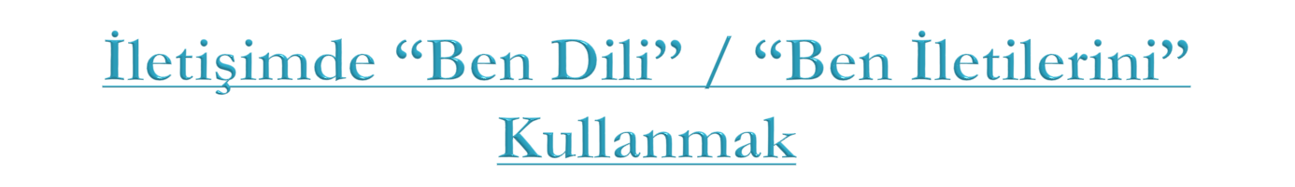
İletişimde karşımızdaki kişinin davranışını kabul edemediğimiz zaman, o davranış nedeniyle ne hissettiğimizi karşımızdakine söylersek ileti, “Sen iletisi”nden “Ben iletisi”ne dönüşür,. Açık ve doğru bir kod daima “ben iletisi” olmalıdır.

Slide 76
Sen iletileri genellikle “sen” diye başlar ve;
İnsanlara kendilerini suçlu hissettirir.
Suçlama, aşağılama, eleştiri gibi algılanabilir.
Karşınızdaki kişiye saygınız olmadığını iletebilir.
Çoğunlukla tepkisel ve öç alıcı davranışlara neden olur.
Benlik saygısına zarar verebilir.
Değişmeye açık olmanın tersine direnmeye neden
olabilir.
Kişiyi duygusal anlamda kırabilir.

Slide 77

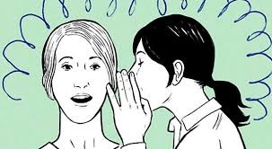
Tanımlayıcı olun,
yargılayıcı olmayın,
Çözüm odaklı olun,
Kolaylaştırıcı olun,
Esnek olun dogmatik olmayın,
Alçak gönüllü olun kibirli olmayın,
Anladıklarınızı başka sözcüklerle yeniden anlatın.
Karşınızdakinin duygularını paylaşın, donuk olmayın.

Slide 78
Görgü, toplumun içinde zamanla oluşan, insanların birbirlerini rahatsız etmemelerini, birbirlerine saygılı davranmalarını sağlayacak toplumsal kurallardır.
Görgü zamanla insanda birikim oluşturur ve bu birikim sosyal yaşantısında insana pek çok kapıyı açar.
Telefon görüşmelerinde, toplantılarda, davetlerde, ofis içerisinde ve birebir ilişkilerinde nezaket ve görgü kurallarına uyulması işleri büyük ölçüde kolaylaştırır.
Özetle, Görgü ! Uygarlıktır(Gelişmişlik)………

Slide 79
Güne Aynaya bakarak, MERHABA/GÜNAYDIN/HAYIRLI SABAHLAR diyerek başlarız.
Aynada saçımıza, yüzümüze, gözümüze çekidüzen verir ve giyinip evden çıkmadan son bir kez daha her şeyin yerli yerinde olmadığına bakarız
Başkalarının bakınca hakkımızda ne düşündüğüne önem veririz.
İnsanlar ilişkilerinde öncelikle dikkat ettikleri şey dış görünüştür. Dış görünüş; Kendimize ve başkalarına karşı ne kadar saygılı olduğumuzun en belirgin işaretidir.
UNUTMAYALIM! İlişkinin geleceğini belirleyecek olan en önemli etmenlerden biri, tanışma sırasında oluşan ilk izlenimdir. Bunun için 10-15 saniye yeterlidir. İlk izlenim kötüyse, onu silmeye bazen bir ömür bile yetmez.
Karşılaşmada ilk dikkati çeken şeylerden biride saçlar ve sakaldır. Düzgün taranmış özenli saçlar /sakal tıraşı İnsanın kendine ve karşısındakine saygının en belirgin işaretlerinden biridir.

Slide 80
Giyim tarzımız özel, toplumsal hayatımızda ve çalışma yaşamında kendimizi ifade ettiğimiz en önemli araçlardandır. Çevremizdeki İnsanlara karşı ne kadar saygılı olduğumuzun en önemli göstergesidir.
Temiz, zevkli ve sade giyim tarzı benimsemelidir. Moda, yakıştığı ölçüde takip etmeli, oturup kalkarken, gün içerisindeki her türlü faaliyetler göz önünde bulundurarak en rahat çalışabilecek giysiler seçmelidir.
Hem işyerinin genel havasına uygun kıyafetler seçmeli hem de fizyo-biyolojik özellikler dikkate alınmalı, giyiminin yaptığımız işin bir parçası olduğu unutulmamalıdır. PREZENTABL ( Eli-yüzü düzgün, insan içine çıkabilir, takdim edilebilir kişilikte ) OLMAK.
Sabah günaydın/hayırlı sabahlar derken ve akşam vedalaşırken, görünüşünüz ve giysiniz, işyeri kültürüne ve çalışma arkadaşlarınıza verdiğiniz önemin/saygının, kendinize güvenin bir göstergesidir.
İnsanlarla kurduğumuz ilişkiler, onlara verdiğimiz ve onlardan aldığımız mesajlarla dayanır.

Slide 81
İnsanlarla kurduğumuz iletişimin en önemli parçası, yüz yüze KONUŞMAKTIR.
Sohbeti hoş insanlar sadece konuşmayı değil, dinlemeyi de iyi bilen insanlardır. Konuşmak kadar dinlemek de önemlidir…
Bizim için doğru olan bir şeyin başkaları için doğru olmayabileceğini peşin kabul ederek, konuşmamız gerekir.
Görüşümüzü savunurken bilgiçlik taslamamalı, karşınızdakinden daha üstünmüş gibi bir edayla konuşmamalı, alaycı olmamalıyız,
Herhangi bir görüşe itiraz ederken, o görüşü savunan kişinin bilgisizliğini sergilemekten, görüşlerini değil de kişiliğini eleştirmekten kaçınmalıyız,
Özellikle tanımadığımız kişilerin bulunduğu ortamlarda din, ahlak değerleri, politika ve zevklere ilişkin konularda konuşurken dikkat etmeliyiz,
Yaklaşımlarınızda olumsuz izlenim yaratmak istiyorsanız farklılıkları, olumlu izlenim yaratmak istiyorsanız, benzerlikleri vurgulayın.
Fikirlerimizi savunurken küfürlü konuşmamalı, argo sözcükler kullanmamalıyız, Yemin etmekten, bela okumaktan uzak durmalıyız,

Slide 82
Bu zorunluklara uyulmadığı zaman ne olur?
İşyerinde amirlerle, eşitlerle ve astlarla uyumsuzluklar, geçimsizlik, gerginlikler, hatta KAVGA!
Sonuç? Sadece bizim değil, ilişkide bulunduğumuz herkesin veriminde düşüklük.
Başkalarına karşı Saygılı ve Düşünceli olmadıkça, çevremizdekilerle iyi ilişki ve iletişim içinde olmak mümkün değildir.
İşyeri dışındaki günlük ve sosyal yaşamımızda saygılı olmayı, düşünceli davranmayı ve samimi olmayı içselleştirmesek, çalışma yaşamında sırf mecbur olduğumuz için böyle davranmayız. Yaşam tarzı olarak Benimsemeliyiz.
Araştırmada, İşyerinde en çok rahatsız eden sorunlar; ‟Aşağılama(Hükmetme, Dayatıcılık, Söz kesme, Sarkıntılık, Sahte sevgi)” ve ‟Üstünlük taslama(İktidar düşkünlüğü, Bilgiçlik, Patronluk taslamak, Söylenenlere aldırmamak, İş yükünü paylaşmamak, Maçoluk)”. İşyerindeki sorunların 3/2 oluşturuyor.

Slide 83
Eğer, kendimizi gözlemeyi ve eksikliklerimizi yakalamayı bilmiyorsak, küçük gibi görülen hususlar zamanla birikerek İşyerindeki ilişki ve İletişimimizi bozacak ve çalışma ortamını zehirleyecek boyuta ulaşacaktır.
Davranış ve sözlerimizi dışardan bir gözle izleyebilmek ve bu konudaki eksikliklerimizi gidermek ne kadar önemliyse, aşağılayıcı ve üstünlük taslayıcı davranış ve sözlere muhatap olduğumuzda nasıl tepki verdiğimizde bir o kadar önemlidir.
Bu türden olumsuzluklara aynı tarzda Cevap vermek, meseleyi daha da işin içinden çıkılamaz hale getirmekte ve kabalığı yapan İnsanla aynı düzeye inmektir.
Her türlü kabalığa uygun karşılığı verirken aynı zamanda sorunu çözücü olabilmenin sırrı «nezaketten» geçer.
Bu bağlamda; İş yerinde, «İş becerisi» yanında insanlarla «İyi ilişki kurma ve sürdürme becerisine» de sahip olmayı gerektirir.

Slide 84
BEN DİLİ
Davranışa yöneliktir
Alıcıya mesajı veren ile ilgili bilgi söyler
Benlik saygısına olumlu katkısı vardır
Gönderende yardım isteği doğurur
Atılgan insanlar yaratır
SEN DİLİ
Kişiye yöneliktir
Kişiye kendi ile ilgili bir şeyler söyler
Benlik Saygısını zedeler ya da tümden yok eder
Öfke ve nefret duyguları oluşturur
Çekingen ya da saldırgan insanlar yaratır

Slide 85
Çalan her telefon bir iştir prensibi benimsemelidir,
İki defadan fazla çalmadan cevap verilmelidir, İşyerinin dinamizmi yansıtılır, zaman unsuruna önem verildiği ifade edilir, cevap alınması karşıya güven ve rahatlık verir,
Birlikte olduğunuz insan, telefonla arayandan önceliklidir. Telefonun sürmekte olan konuşmanızı bölmesine izin vermeyin.
Sürdürmekte olduğunuz telefon görüşmesi, çalan 2. telefondan daha önceliklidir. 2. telefonun ilk telefon görüşmesini bölmesine izin vermeyin.
Dinleme, konuşmaktan daha zordur, daha fazla dikkat ve güç gerektirir(kişiye, sözlerine önyargı).
Hoş bir dilekte bulunun (iyi günler, hafta sonları, tekrar görüşmek üzere), Klik sesini bekle, unutulan bir şey hatırlanabilir, hat kesilmesi veya yüzüne telefon kapatılması olarak algılanmasını engeller.
Telefonu önce arayan kapatır. Eğer yönetici ve diğer üstlerle konuşuluyorsa, bu kurala aykırı olarak telefonu önce üstün kapatması beklenir.

Slide 86
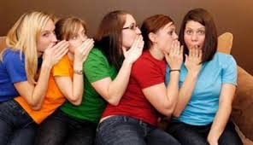

Slide 87
Dedikodu yapmamalı ve
yapılmasını teşvik
etmemeliyiz!
Bir kişi bir şeyler öğrenir ve bunu
bilinçli bir tercih sonucu herkese söyler.
Bu iletişim türünde tek kişiden çok kişiye
kurulan bir iletişim söz konusudur.
İşyerlerinde işle ilgili konularda veya çalışan kişilerin özel
yaşamları, konularda sürekli dedikodu yapılır. Özellikle merak edilen ve hakkında konuşulmak istenen kişi ise yöneticilerdir.
İnsanların toplu olarak bir arada bulunduğu her yerde şu yada bu ölçüde dedikodu mutlaka olacaktır. Önemli olan bizim bu dedikoduların müşterisi olup olmadığımızdır !

Slide 88
Bu nedenle:
Arkadaşlarınızla ve çevrenizle ilişkilerinizde, dürüst ve açık olun.
Sağlıklı ve doğru bilgiler edinmeye özen gösterin.
Başkalarına ancak doğruluğundan emin olduğunuz bilgileri ve gerçekleri aktarın.
Dedikodunun çığ gibi büyüyeceğini ve giderek yıkıcı olacağını unutmayın.
Dedikodu yapmayın; Arkadaşlarınız ve yöneticilerle ilgili olumsuz şeyler söylemeyin!Dedikodu yapanları ve dinleyicileri uyarmalı, mümkünse konuyu değiştirmeli, eğer bunu yapamıyorsak dedikodu yapılan her yerden uzak durmalıyız.
Dedikodu, doğru bilgilerin verilmesi ve gerçeklerin söylenmesi yoluyla önlenebilir; açık ve dürüst davranıldığında ortadan kalkar

Slide 89

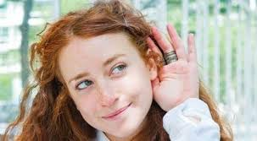
Dinleme bir sanattır, gerçek dinleme konuşmaktan daha zordur, gayret ve disiplin gerektirir.

Slide 90
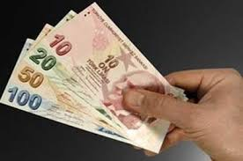
‘HAYIR’ diyebiliyor muyuz?
Borç para verir misiniz?

Slide 91

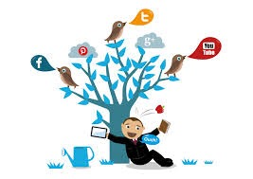
TEKNOLOJİ VE İLETİŞİM
TELEFON
TABLET
BİLGİSAYAR
FACEBOOK
(BENİ UMURSUYOR VE BENİ DİNLİYOR:)

Slide 92
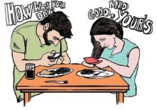

Slide 93
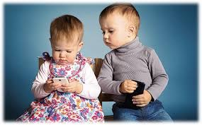

Slide 94
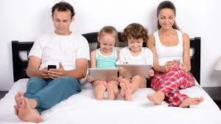

Slide 95
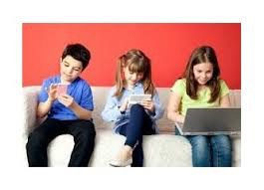

Slide 96
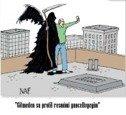

http://www.eba.gov.tr/video/izle/140474751ff7f574f462cbdc7c6dee97f06e181ed6023

Slide 97

Konuşurken karşımızdakinin düzeyinden ,frekansından konuşmaya özen göstermeliyiz.
Göz teması kurmak ve yüz yüze olmak iletişimi zenginleştirir ve iletişiminin devamlılığını sağlar.
Konuşurken fiziki konumumuz da önemlidir.

Slide 98

İletişimi gerçekleştiren kişinin iletişimin öneminden habersiz olması.
2. İletişimi engelleyen iki önemli kategoriden– ki bunlar fizyolojik ve psikolojik engellerdir. – habersiz olunması. Bunların bilinmemesi durumunda göndericinin niyet ettiği mesajdan tamamen farklı bir mesaj alıcı tarafından algılanır.
iLETIŞIMi ENGELLEYEN FAKTÖRLER
Fizyolojik Psikolojik

Slide 99
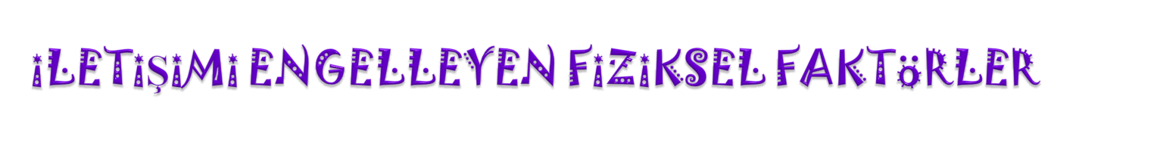

Kesintiye uğrama
Kötü ışıklandırılmış ortam
Kişinin kendini güvende hissetmediği ortamlar
Zihinsel olarak konsantre olamama (Başka düşünceler, ilgisizlik, sıkıntı vb.)
Kötü yapılandırılmış mesaj, mesajın gerçek söylemek istediğimizden cok farklı olması
Yanlış zamanlama (Mesajı vermek icin yanlış zaman seçme ya da anlaşılması için yeterli zaman tanımama)
Gürültü
Çok hızlı ya da çok yavaş konuşma
Çok teknik ya da zor anlaşılır bir dil kullanma
Rahatsız bir ortam (çok sıcak, soğuk,kalabalık vb.)

Slide 100



Doğru bildiğimiz yanlışlar
b. Yavaş yavaş ama yüksek sesle konuşursak anlaşılacağımıza inanırız.
d. Eğer basit bir dil kullanırsak anlaşılacağımıza inanırız.
  c) Bizi dikkatle dinleyen herkesin bizi anlayacağına inanırız.
a. Bütün yaşamımız boyunca iletişimde bulunduk, dolayısıyla bu konuda iyiyiz.

Slide 101

2. Tutum
Söyleyeceğimiz şeyin önemli olduğuna ve bu yüzden alıcının dağılmayan dikkate sahip olduğuna inanırız.
Biz ne hakkında konuştuğumuzu bildiğimiz için alıcının da bildiğine inanırız.
Alıcının ya konu hakkında hiçbir bilgisi olmadığına ya da bizim sahip olduğumuz bilgiye sahip olduğuna inanırız.
Alıcı bizden hoşlandığı ve/veya sevdiği ve/veya saygı duyduğu için söylediğimiz her şeyi kabul edeceğine inanırız.

Slide 102


3. Kişilik
Mesajımızı bizim almak istediğimiz gibi iletiriz.
Alıcının önyargılarını umursamayız.

Slide 103


Algı, Deneyim ve Geçmiş Yaşantılarımız
a. Ne işitmek istersek, onu işitiriz.
b. Sözcükleri ve gerçekleri kendi yaşam deneyimlerimize ve bilgilerimize göre değiştirerek algılarız.
c. Bizim tutumlarımızla ilgili olmayan düşünce ve gerçekleri önemli kabul etmeyip yok sayma yoluna gideriz.
d. Tutumlarımızı belirleyen geçmis deneyimlerimizdir. Sonuçta tutumumuz mesajı nasıl yorumladığımızı belirler ve bu doğrultuda davranışlarımızı kontrol eder.

Slide 104

Duygu
Mutlu ya da üzgün olmamız mesajı farklı şekillerde yorumlamamıza yol açar.

Slide 105

Kişilik
En iyi tanıdığımız kişi kendimizdir.
Mesajı sanki gönderici biz gibi algılama eğilimindeyizdir.
Kişiliğimiz mesajı nasıl algıladığımızı ve bu doğrultuda nasıl davranacağımızı belirler.

Slide 106
Genelleştirmek-ten kaçının.
Önyargı ve inançlarınızdan uzak kalmaya calışın
        .
Hassas konulardan, isim takmaktan kaçının.
Kızıp sinirlenmekten kaçının.
Çok hızlı ya da çok yavaş konuşmaktan kaçının.
Çok otoriter olmayın.Başka fikirlerin ordain çıkmasına izin verin.
Vurgu ve netlik taşıyan kısa cümleler kullan.
Basit ve anlaşılır kelimeler kullanın.
Sürekli olarak anlaşılıp anlaşılmadığınızı geri bildirim kullanarak kontrol edin.(Anladın mı? sorusunun yanıtı çoğunlukla evettir. SORMAYIN!)
Kesin gerçekler ve istatistiki yöntemlerle konunuzu destekleyin. (Duyduğuma göre, bir arkadasımın söylediğine göre gibi tanımlamalardan kaçının.)

Slide 107




İyi dinleyiciler doğru karar verirler, çünkü bilgiyi daha iyi almışlardır.
Dinleme konsantrasyon gerektiren aktif bir eylemdir.
İyi dinleyiciler başkalarını da dinlemeye teşvik ederler.
İyi dinleyiciler her zaman fark edilip aranırlar.
Kulaklarımızla işitir,aklımızla dinleriz.
Eğer mesajı anlamadıysanız, “……..nu mu demek istediniz?” diye sorun.
İyi dinleyici
göndericiyi
rahatlatır.
Tartışmaktan ve eleştirmekten kaçının. Sabırlı ve serinkanlı olun.
Soru sormaktan çekinmeyin.
Ne söylendiğiyle
ilgilenin.

Slide 108


Slide 109
SEMPATİ
Bir insanı ilk görüşte severiz ya da sevmeyiz neden?

Slide 110



Empati iletişimin olmazsa olmazlarındandır.

Slide 111


Uygun dil seçmek,
Açık ve doğru mesaj vermek,
Saygı duymak, güven vermek,
Göz teması sağlamak,
Beden diline dikkat etmek,
İki yönlü iletişim kurmak,
Geri bildirimde bulunmak,
Dinlemeyi öğrenmek,
Empati kurmak.

Slide 112

Yanlış anlamaların yol açtığı stresten kurtuluruz,
Başkalarını istismar etmeden ya da suçlamadan kendi haklarımızı koruyabiliriz,
Bize yönelik tepki ve eleştirilere gerektiği gibi yanıt verebilir başkalarına yapıcı eleştiriler getirebiliriz,

Slide 113
Karşımızdaki kişi ile onu kırmadan ve incitmeden tartışabiliriz
Fikir ve önerilerimize daha kolay destek bulabiliriz
ETKİLİ İLETİŞİM MUTLULUĞUN
ANAHTARIDIR

Slide 114
6698 sayılı KVKK gereği; hazırlayan kişinin bilgileri sunumlardan kaldırılmıştır.
Bilgi İçin: 232 248 33 21

